Slide 1
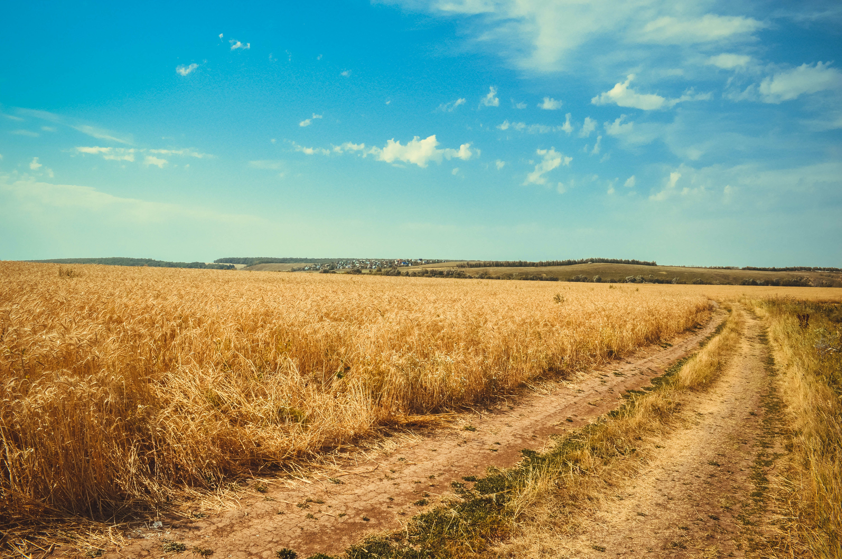

KỸ NĂNG SỐNG
UBND QUẬN LONG BIÊN
TRƯỜNG MẦM NON THẠCH CẦU
Đề tài: An toàn cho trẻ
Lứa tuổi: 4 – 5 tuổi
Giáo viên: Nguyễn Thị Giang

Slide 2

Các con hãy nêu những tình huống khi chơi cùng bạn có thể gây tổn thương cơ thể

Slide 3
Những hình ảnh trẻ chơi cùng bạn có thể gây nguy hiểm

Slide 4

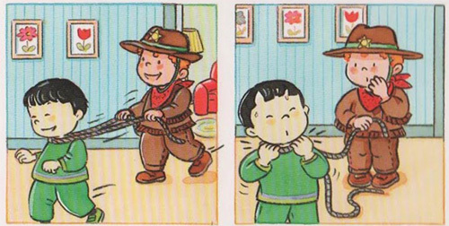

Slide 5
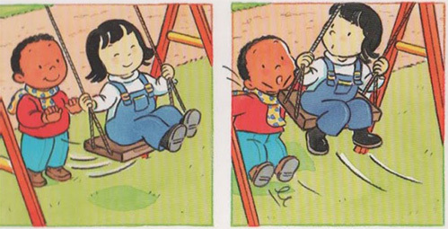

Slide 6
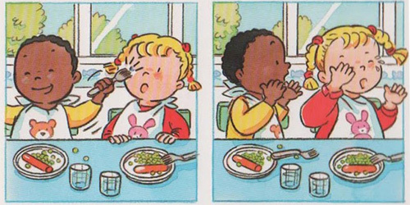

Slide 7
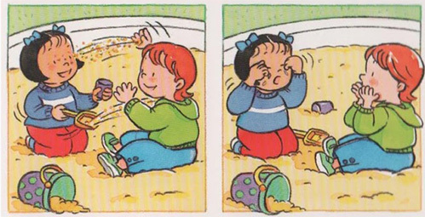

Slide 8
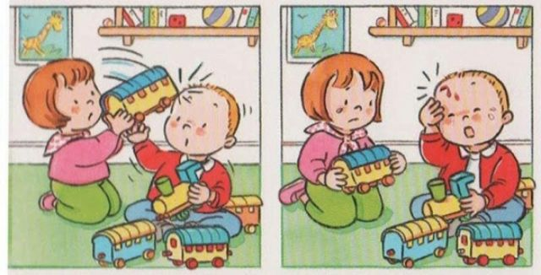

Slide 9
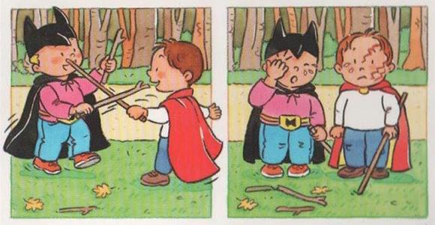

Slide 10
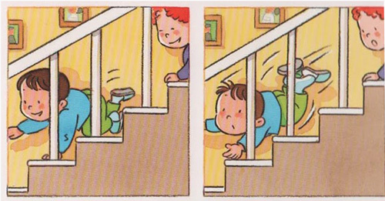

Slide 11
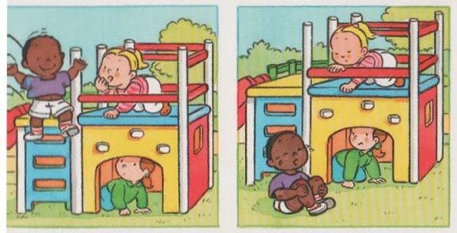

Slide 12
Cho trẻ nêu nhưng tình huống chơi một mình có thể gây tổn thương cơ thể.

Slide 13
Những hình ảnh trẻ chơi một mình có thể gây nguy hiểm

Slide 14
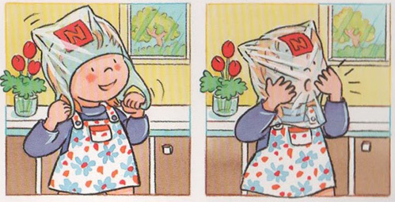

Slide 15
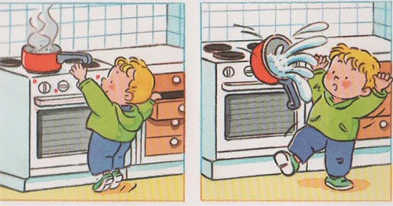

Slide 16
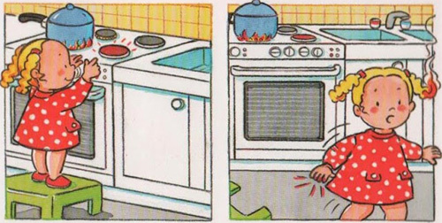

Slide 17
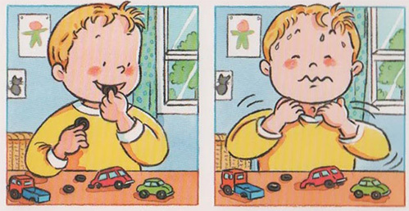

Slide 18
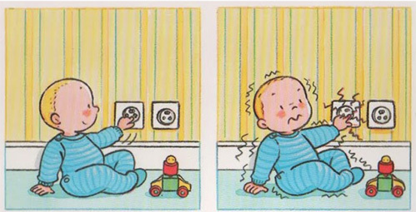

Slide 19
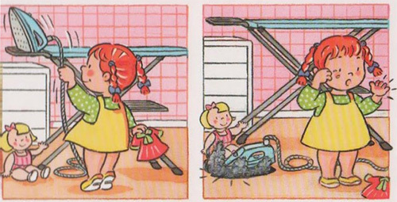

Slide 20
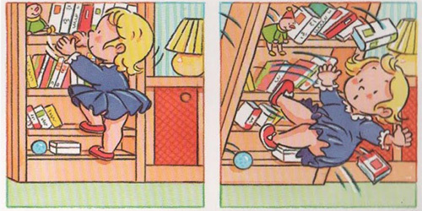

Slide 21
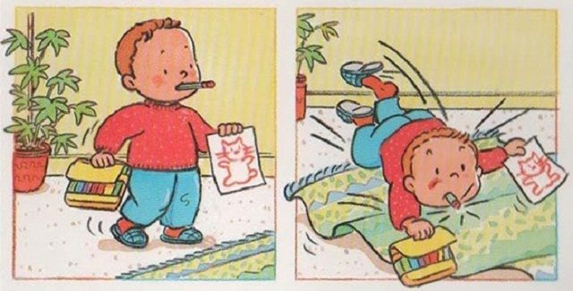

Slide 22
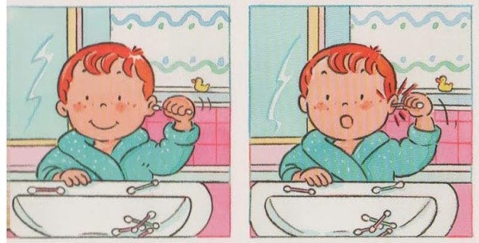

Slide 23
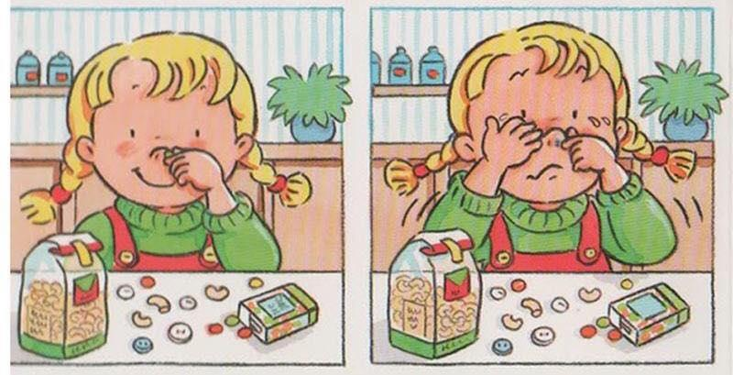

Slide 24
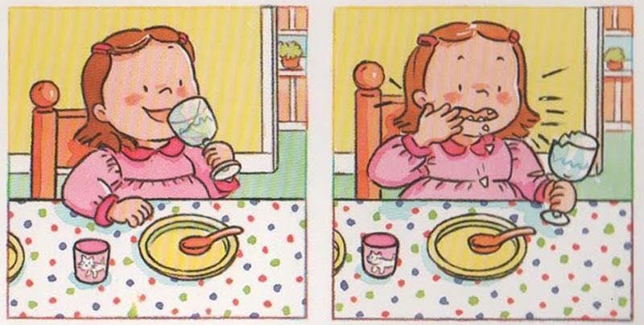

Slide 25
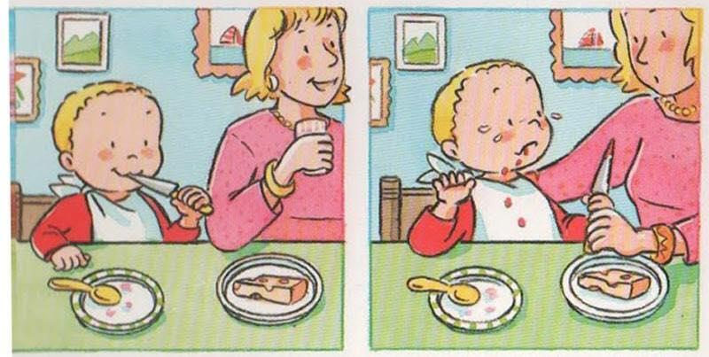

Slide 26

Trò chơi “Ai chọn đúng”

Slide 27


